Slide 1
조절변수가 두 개인 조절된 매개모형
강현구

Slide 2
C O N T E N T S _
01
PROCESS model 9
02
PROCESS model 16
03
PROCESS model 10
04
PROCESS model 17
1/25

Slide 3
01
PROCESS model 9
2/25

Slide 4
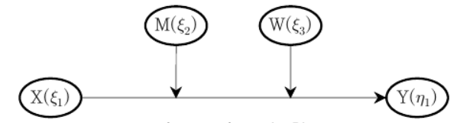
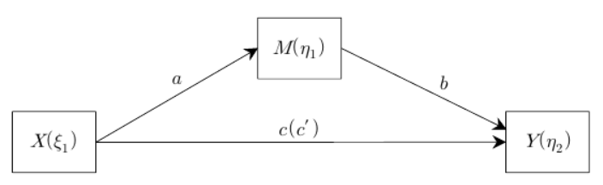
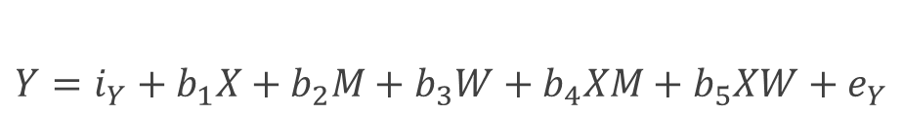
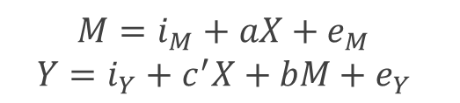
01
PROCESS model 9
다중가산조절모형의 개념모형
단순매개모형의 개념모형
$$Y=i_{Y}+b_{1}X+b_{2}M+b_{3}W+b_{4}XM+b_{5}XW+e_{Y}$$
$$M=i_{M}+aX+e_{M}$$
$$Y=i_{Y}+c^{′}X+bM+e_{Y}$$
3/25

Slide 5
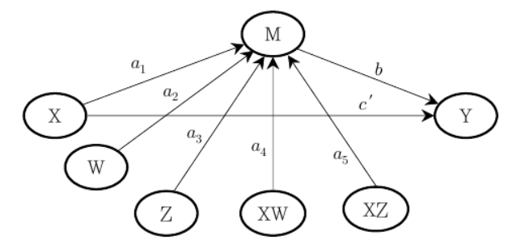
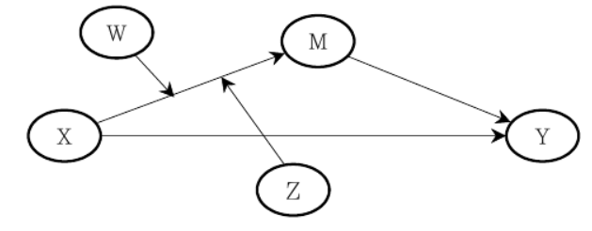
01
PROCESS model 9
Model9의 통계모형
Model9의 개념모형
$$M=i_{M}+a_{1}X+a_{2}W+a_{3}Z+a_{4}XW+a_{5}XZ+e_{M}$$
$$Y=i_{Y}+c^{′}X+bM+e_{Y}$$
부분 조절된 매개모형, 1단계 이중 조절된 매개모형 이라고도 함
4/25

Slide 6
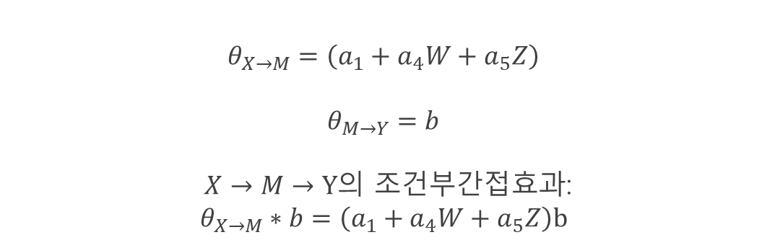

01
PROCESS model 9
$$θ_{X→M}=\left(a_{1}+a_{4}W+a_{5}Z\right)$$
$$θ_{M→Y}=b$$
$X→M→Y$의 조건부간접효과:
$$θ_{X→M}∗b=\left(a_{1}+a_{4}W+a_{5}Z\right)b$$
$$M=i_{M}+a_{1}X+a_{2}W+a_{3}Z+a_{4}XW+a_{5}XZ+e_{M}$$
$$=i_{M}+e_{M}+a_{2}W+a_{3}Z+\left(a_{1}+a_{4}W+a_{5}Z\right)X$$
$$Y=i_{Y}+c^{′}X+bM+e_{Y}$$
5/25

Slide 7
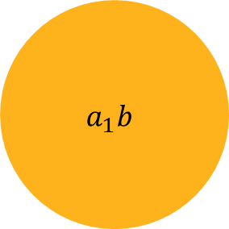


01
PROCESS model 9
부분 조절된 매개지수
$$a_{1}b$$
$$a_{4}b$$
$$a_{5}b$$
W, Z가 0인 경우의 X의 조건부 간접효과
Z가 일정한 경우에 W가 변화함에 따른 X의 간접효과의 변화율
W가 일정한 경우에 Z가 변화함에 따른 X의 간접효과의 변화율
6/25

Slide 8

01
PROCESS model 9
W가 이분형 조절변수이고 두 집단의 코딩값이 $w_{1}과$ $w_{2}$일 때
$a_{4}b/(w_{2}−w_{1})$
7/25

Slide 9
01
PROCESS model 9
X: 직무스트레스
M: 직무만족
Y: 조직몰입
W: 자기효능감
Z: 조직지원
X의 음의 간접효과는 W, Z가 증가하면서 감소할 것으로 예측됨
8/25

Slide 10
01
PROCESS model 9
processR패키지
개념모형과 통계모형을 그릴 때 사용함
Foreign패키지
SAS, SPSS 데이터셋을 읽어올 때 사용함
process함수
Hayes교수가 만든 분석용 함수
9/25

Slide 11
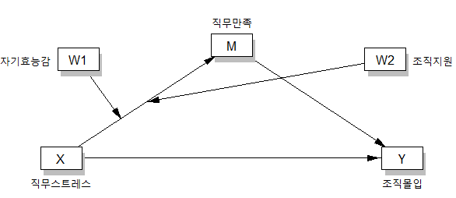
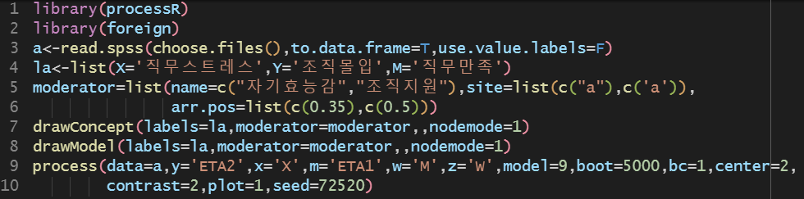
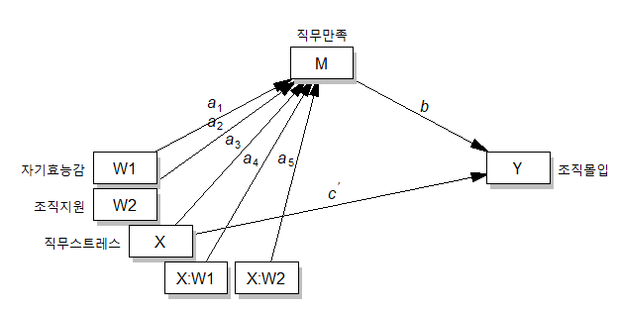
01
PROCESS model 9
10/25

Slide 12
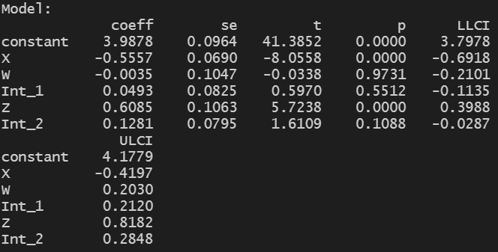
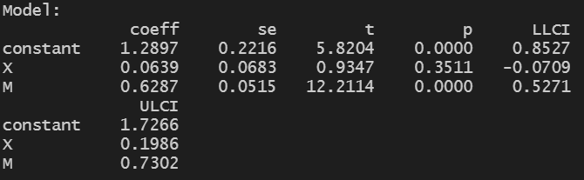
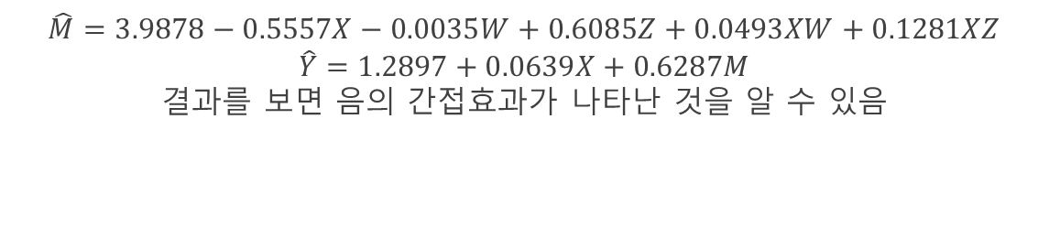
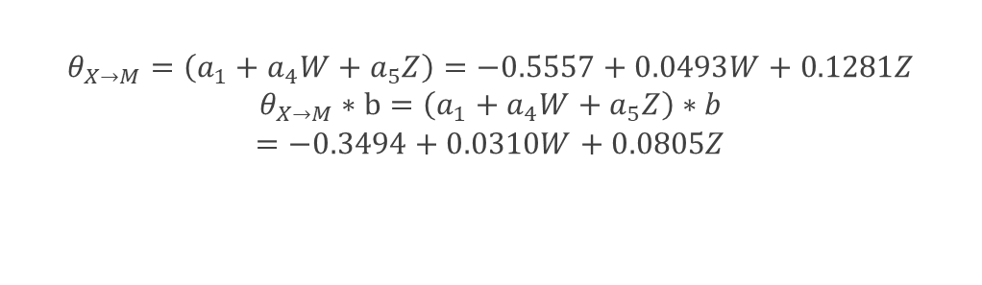
01
PROCESS model 9
$$\hat{M}=3.9878−0.5557X−0.0035W+0.6085Z+0.0493XW+0.1281XZ$$
$$\hat{Y}=1.2897+0.0639X+0.6287M$$
결과를 보면 음의 간접효과가 나타난 것을 알 수 있음
개별경로의 유의성 여부를 이용하여 조절된 매개의 유의성을 속단해서는 안됨
$$θ_{X→M}=\left(a_{1}+a_{4}W+a_{5}Z\right)=−0.5557+0.0493W+0.1281Z$$
$$θ_{X→M}∗b=\left(a_{1}+a_{4}W+a_{5}Z\right)∗b$$
$$=−0.3494+0.0310W+0.0805Z$$
11/25

Slide 13

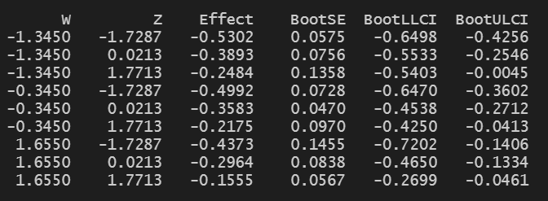

01
PROCESS model 9
$a_{4}b$는 유의하지 않고 $a_{5}b$는 한계적으로 유의함
W가 고정되어 있고 Z값이 증가함에 따라 X의 음의 간접효과가 완화 되는 것을 확인할 수 있음
12/25

Slide 14
02
PROCESS model 16
13/25

Slide 15
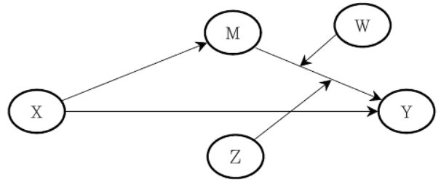
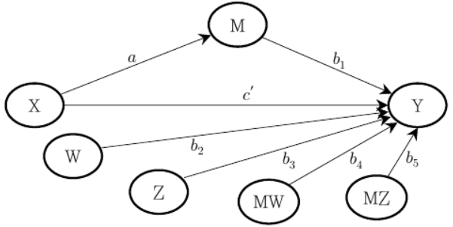
02
PROCESS model 16
Model16의 통계모형
Model16의 개념모형
$$M=i_{M}+aX++e_{M}$$
$$Y=i_{Y}+c^{′}X+b_{1}M+b_{2}W+b_{3}Z+b_{4}MW+b_{5}MZ+e_{Y}$$
2단계 이중 조절된 매개모형 이라고도 함
14/25

Slide 16

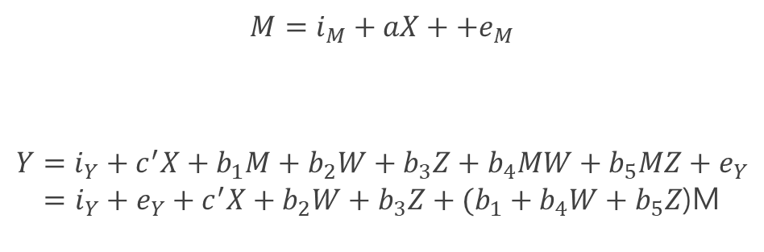
02
PROCESS model 16
$$θ_{X→M}=a$$
$$θ_{M→Y}=b_{1}+b_{4}W+b_{5}Z$$
$X→M→Y$의 조건부간접효과:
$$θ_{M→Y}∗a=\left(b_{1}+b_{4}W+b_{5}Z\right)a$$
$$M=i_{M}+aX++e_{M}$$
$$Y=i_{Y}+c^{′}X+b_{1}M+b_{2}W+b_{3}Z+b_{4}MW+b_{5}MZ+e_{Y}$$
$=i_{Y}+e_{Y}+c^{′}X+b_{2}W+b_{3}Z+(b_{1}+b_{4}W+b_{5}Z$)M
15/25

Slide 17
02
PROCESS model 16
X: 핵심자기평가
M: 직무만족
Y: 조직시민행동
W:주도적 성격
Z: 조직지원
X의 양의 간접효과는 W, Z가 증가하면서 증가 할 것으로 예측됨
16/25

Slide 18
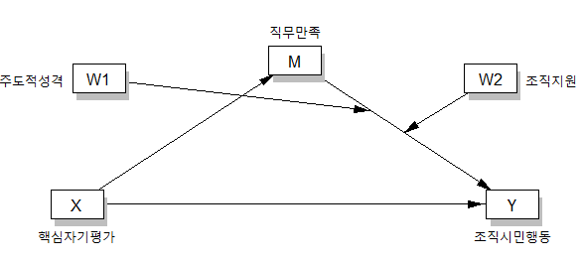
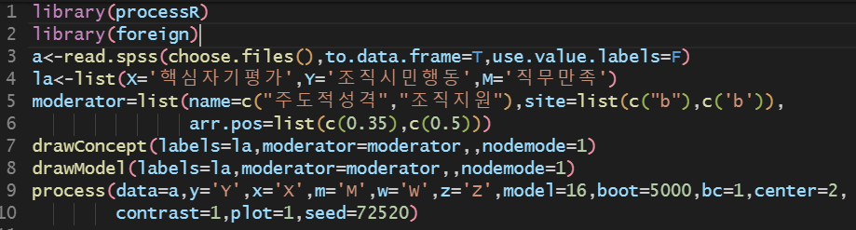
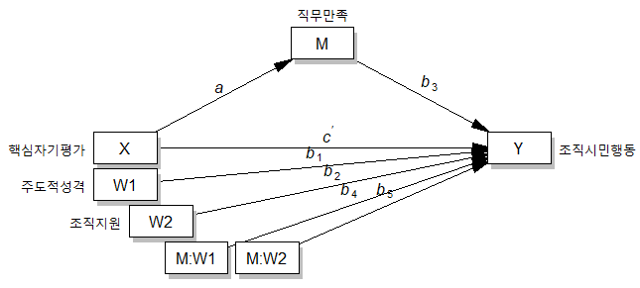
02
PROCESS model 16
17/25

Slide 19
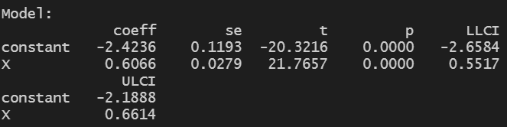
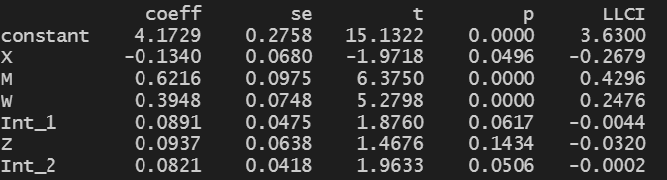
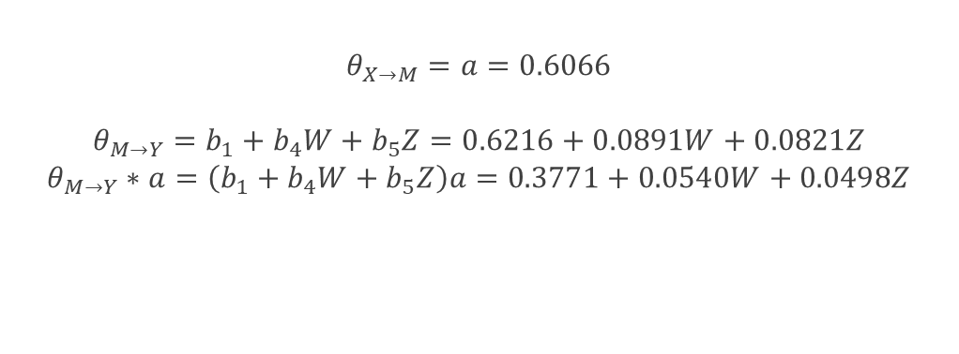
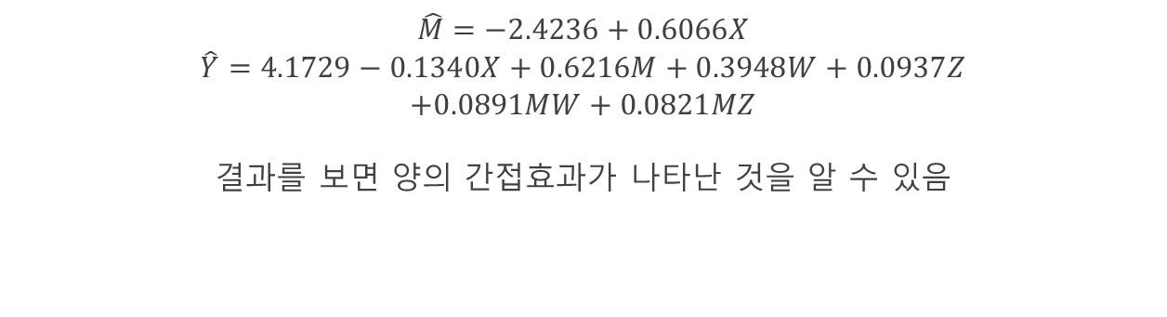
02
PROCESS model 16
$$\hat{M}=−2.4236+0.6066X$$
$$\hat{Y}=4.1729−0.1340X+0.6216M+0.3948W+0.0937Z$$
$$+0.0891MW+0.0821MZ$$
결과를 보면 양의 간접효과가 나타난 것을 알 수 있음
개별경로의 유의성 여부를 이용하여 조절된 매개의 유의성을 속단해서는 안됨
$$θ_{X→M}=a=0.6066$$
$$θ_{M→Y}=b_{1}+b_{4}W+b_{5}Z=0.6216+0.0891W+0.0821Z$$
$$θ_{M→Y}∗a=\left(b_{1}+b_{4}W+b_{5}Z\right)a=0.3771+0.0540W+0.0498Z$$
18/25

Slide 20
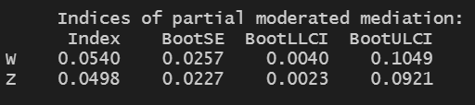
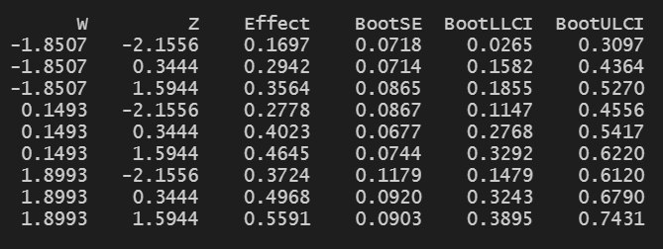

02
PROCESS model 16
${ab}_{4}, {ab}_{5}$둘 다 유의한 것을 확인할 수 있음
W, Z값이 증가함에 따라 X의 양의 간접효과가 증가 되는 것을 확인할 수 있음
19/25

Slide 21
03
PROCESS model 10
20/25

Slide 22
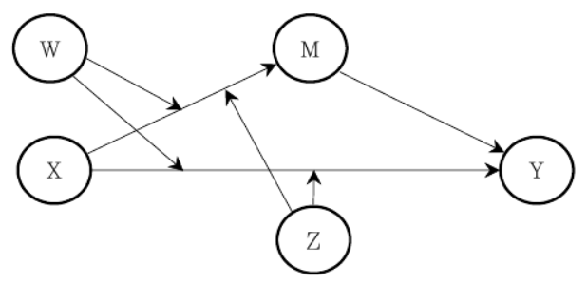
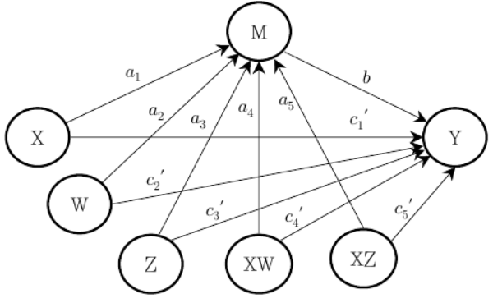
03
PROCESS model 10
Model10의 통계모형
Model10의 개념모형
$$M=i_{M}+a_{1}X+a_{2}W+a_{3}Z+a_{4}XW+a_{5}XZ+e_{M}$$
$$Y=i_{Y}+c_{1}^{′}X+c_{2}^{′}W+c_{3}^{′}Z+c_{4}^{′}XW+c_{5}^{′}XZ+bM+e_{Y}$$
21/25

Slide 23
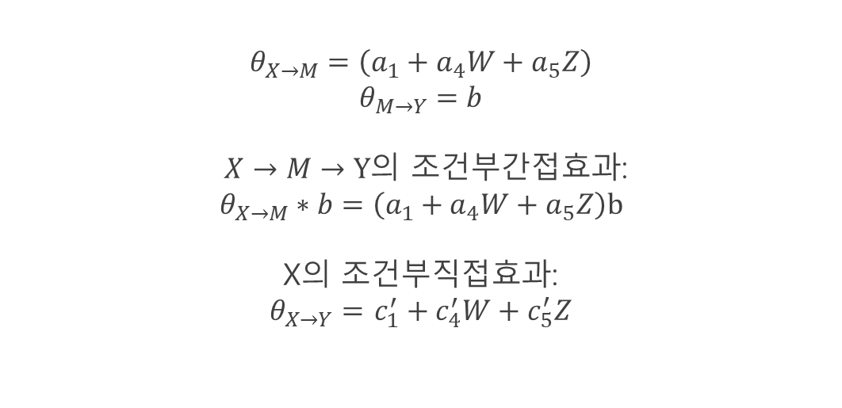

04
PROCESS model 17
$$θ_{X→M}=\left(a_{1}+a_{4}W+a_{5}Z\right)$$
$$θ_{M→Y}=b$$
$X→M→Y$의 조건부간접효과:
$$θ_{X→M}∗b=\left(a_{1}+a_{4}W+a_{5}Z\right)b$$
X의 조건부직접효과:
$θ_{X→Y}=$ $c_{1}^{′}+c_{4}^{′}W+c_{5}^{′}Z$
$$M=i_{M}+a_{1}X+a_{2}W+a_{3}Z+a_{4}XW+a_{5}XZ+e_{M}$$
$$=i_{M}+e_{M}+a_{2}W+a_{3}Z+\left(a_{1}+a_{4}W+a_{5}Z\right)X$$
$$Y=i_{Y}+c_{1}^{′}X+c_{2}^{′}W+c_{3}^{′}Z+c_{4}^{′}XW+c_{5}^{′}XZ+bM+e_{Y}=i_{Y}+e_{Y}+c_{2}^{′}W+c_{3}^{′}Z+bM+\left(c_{1}^{′}+c_{4}^{′}W+c_{5}^{′}Z\right)X$$
22/25

Slide 24
04
PROCESS model 17
23/25

Slide 25
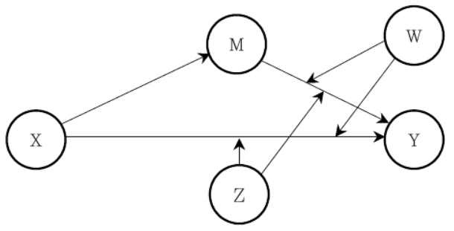
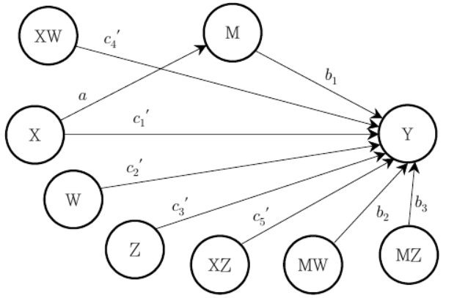
04
PROCESS model 17
Model17의 통계모형
Model17의 개념모형
$$M=i_{M}+aX++e_{M}$$
$$Y=i_{Y}+c_{1}^{′}X+c_{2}^{′}W+c_{3}^{′}Z+c_{4}^{′}XW+c_{5}^{′}XZ+b_{1}M+b_{2}MW+b_{3}MZ+e_{Y}$$
24/25

Slide 26
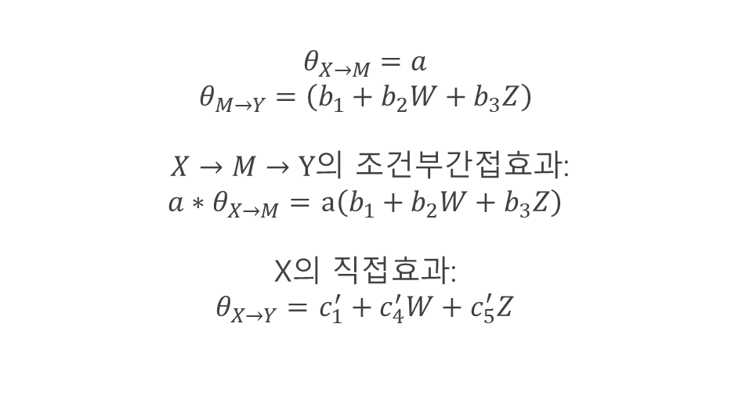

04
PROCESS model 17
$$θ_{X→M}=a$$
$$θ_{M→Y}=\left(b_{1}+b_{2}W+b_{3}Z\right)$$
$X→M→Y$의 조건부간접효과:
$a∗θ_{X→M}=$ $a\left(b_{1}+b_{2}W+b_{3}Z\right)$
X의 직접효과:
$θ_{X→Y}=$ $c_{1}^{′}+c_{4}^{′}W+c_{5}^{′}Z$
$$M=i_{M}+aX++e_{M}$$
$$Y=i_{Y}+c_{1}^{′}X+c_{2}^{′}W+c_{3}^{′}Z+c_{4}^{′}XW+c_{5}^{′}XZ+b_{1}M+b_{2}MW+b_{3}MZ+e_{Y}=i_{Y}+c_{2}^{′}W+c_{3}^{′}Z+e_{Y}+\left(c_{1}^{′}+c_{4}^{′}W+c_{5}^{′}Z\right)X+\left(b_{1}+b_{2}W+b_{3}Z\right)M$$
25/25

Slide 27
감사합니다
THANK YOU

